Slide 1
Бакалавриат
Медиакоммуникации
Срок обучения - 4 года
Кафедра связей с общественностью и прикладной политологии

Slide 2
Вступительные испытания:
Русский язык
Литература
Обществознание/иностранный язык
Реклама и связи с общественностью

Slide 3
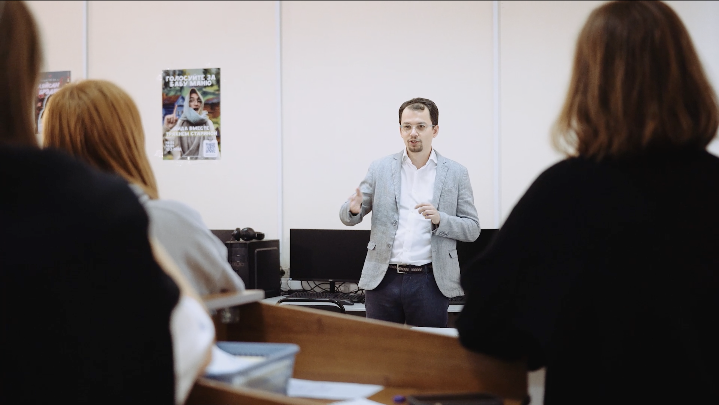
Вы овладеете навыками:
Помимо развития знаний и навыков в области аналитики медиасреды, программа подразумевает и творческую составляющую - студенты учатся генерировать идеи и создавать контент различных форматов для множества современных платформ, используя при этом новейшие цифровые сервисы.

Slide 4
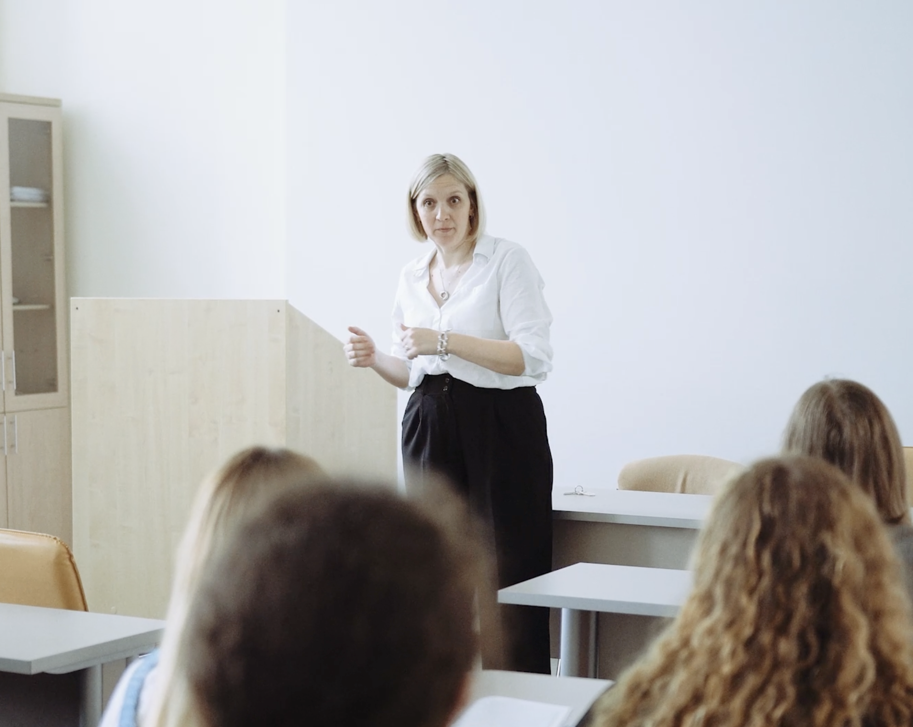
Предметы направления Медиакоммуникации
Режиссура рекламы
Блогинг
Ораторское искусство
Мастерство радио- и телеведущего
Основы видеопроизводства
Маркетинг в социальных медиа
Ивент-менеджмент
Основы графического дизайна

Slide 5
Преподаватели
Специалисты - практики,
Педагоги со стажем свыше 20 лет и молодые преподаватели - победители конкурсов PR и рекламы
победители конкурсов PR и рекламы
Педагоги со стажем свыше 20 лет и молодые преподаватели - победители конкурсов PR и рекламы

Slide 6
Внеучебные мероприятия кафедры:
RPRW - Всероссийский интерактивный форум общественных коммуникаций Russian PR Week
MediaWeekend - образовательный форум
Хрустальный апельсин - конкурс
студенческих работ
в области PR и медиакоммуникаций
Парящий Зилант - Всероссийский конкурс
коммерческой рекламы

Slide 7
Кем можно работать в будущем?
Руководитель аналитического/рекламного агентства
Пресс-секретарь
PR-менеджер
Журналист
Ньюсмейкер
Копирайтер
Медиапродюсер
Архитектор медиасреды
Digital-стратег
Редактор сайтов
Менеджер по рекламе
Event-менеджер

Slide 8
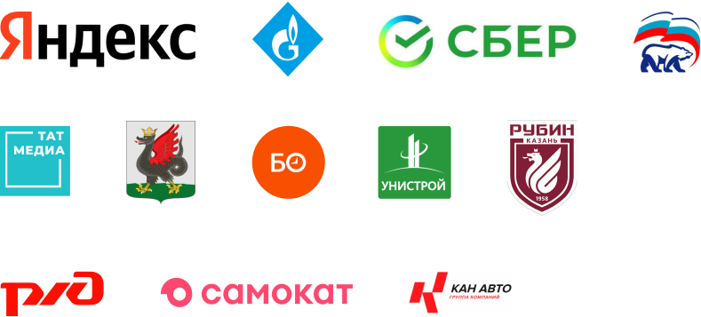
Трудоустройство наших выпускников
Государственные и частные организации;
Рекламные и PR-департаменты компаний;
Пресс-службы предприятий и органов власти;
СМИ
Кинопоиск, Яндекс, Унистрой, Ак Барс Казань, БК Уникс, ФК Рубин, Татмедиа, Матч ТВ, ТРО КПРФ, ТРО ПП Единая Россия, Бизнес-газета, Инказан, Enter, Госкомитет РТ по туризму, Дирекция парков и скверов, Аппарат Исполкома г.Казани, Мэрия Казани и т.д.

